Slide 1
仮想現実に基づく感情誘発手法の検討
ソフトウェアデザイン
2021/7/15（木）
Keyword:
仮想現実、感情誘発、
センサーフュージョン
情報科学
リュウ ユウ
21860638

Slide 2

背景
仮想現実（Virtual Reality）
→人工的に作られた仮想空間を現実かのように体感させる技術である
一般的にVRといえば、CGを使って現実に近い世界を作り出し、専用のゴーグルやヘッドホンを付けてその映像を見ることで、360度の3D空間を体験できる
→擬似体験ができるVRはますます人気になる
「仮想現実の魅力」：
リアルではない仮想の世界でありながら、
本当にその場にいるような臨場感や没入感
を味合えること

Slide 3
背景
感情認識（Emotion Recognition）
→人間の感情や気持ちの変化、表情などを読み取ることである
ヒューマンコンピュータインタラクション 、心理健康検査とヘルスケアなどの領域でとても重要
感情誘発(Emotion Arousal)
→感情認識に関する研究で、感情データの収集のために、様々な感情誘発手段を使って、被験者を刺激し感情を喚起する
現有の感情誘発手段としては、主に2D画像、音声、動画、匂いなどを使って、被験者の感情を自発的に誘発させる手法
→誘発された感情はコントロールし難い、外部環境からの影響を受けやすい、誘発された感情が強烈でない可能性があるので、現有の誘発手段はそんなに完璧ではない

Slide 4
背景
VRに基づく感情誘発
人間の感情を研究するためには、情動状態を実験室環境で誘発する必要がある
VR元年と呼ばれた2016年から、VRを用いる感情誘発手法は注目され始めた
「人間行動・感情研究におけるVRシミュレーションの有用性」は？
物理的な環境によって起こされる行動・感情は、シミュレートされた環境によって起こされる行動・感情に類似しているはず
→仮想環境と実環境の直接比較を行う必要がある
Marín-Moralesらは、実世界・バーチャルミュージアムで誘発された情動状態と行動反応を分析し、被験者の自己評価の違いは見られなかったが、脳動力学での違いがあるとわかった（2019）
→仮想空間は実世界に類似している
→しかし、仮想空間にいるヒトは仮想空間と実世界の違いが意識している
→VRの誘発効果がもっと強い。でも没入感が足りないので、改善の余地がある

Slide 5
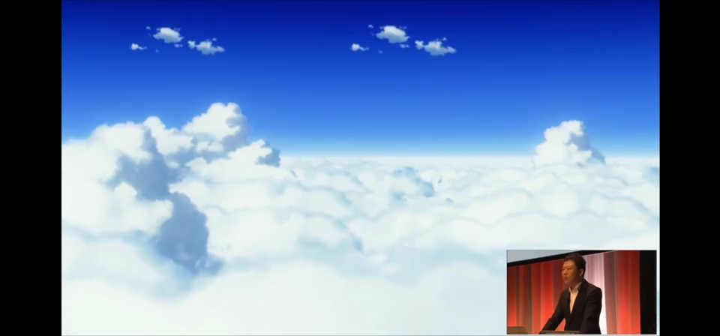
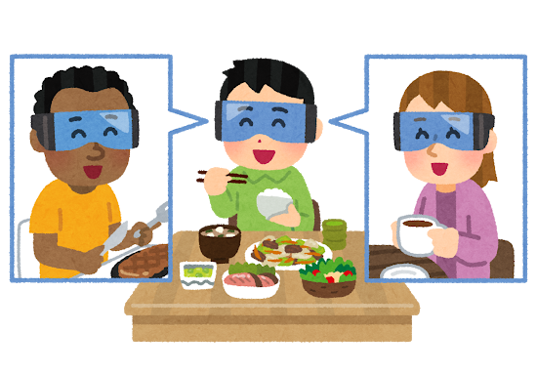
システムデザイン
ここで、工学的な手段によって感情を喚起する「感情喚起モデル」を考案し，感情や感情体験を誘発する方法を考えた
１.バーチャルのシーンや事件で人の感情を誘発する方法
仮想空間の中で、周囲の環境を設定し、人の感情はシーンによって喚起される
EX＊人は雲の中にいて、自分をリラックスさせ、センサーで生体情報を収集
臨場感と没入感が大事
ー＞もし風もあれば、リラックスの気持ちはもっと強いだろう
＜ー【Unite Tokyo 2018】
『崩壊3rd』開発者が語るアニメ風レンダリングの極意

Slide 6
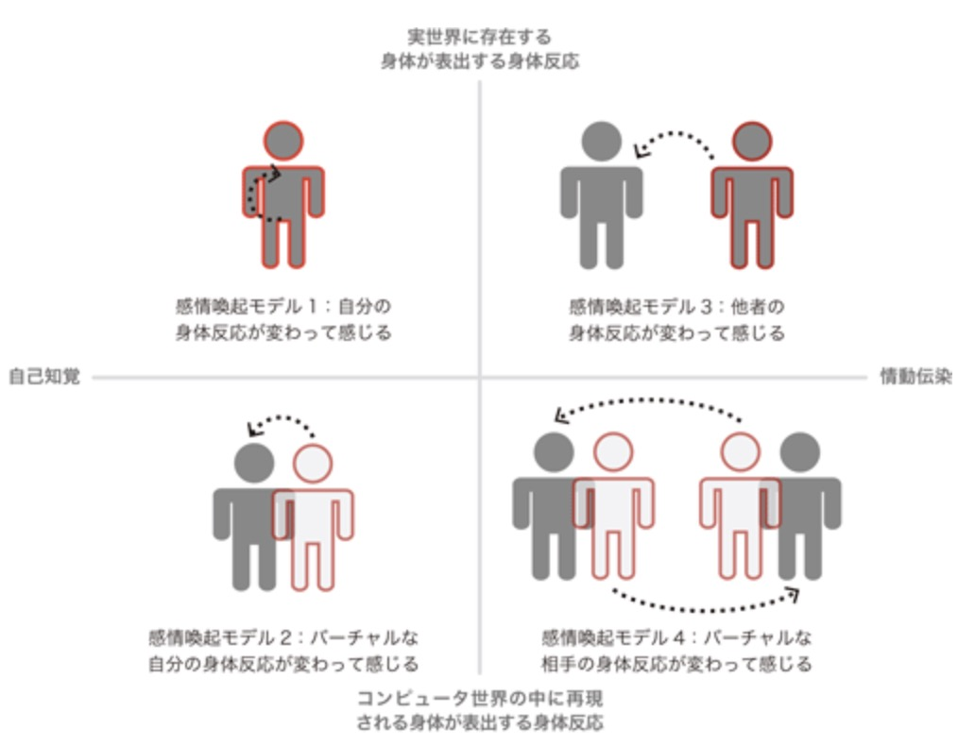
システムデザイン
2.擬似身体反応で人の感情を誘発するモデル
*吉田 成朗.東京大学.
擬似身体反応を用いた感情体験の誘発.2017
「泣くから悲しい」という感情の生起にまつわる心理学の知見をもとに
擬似的に生成した身体反応を自身や他者のものであるように錯覚させることで感情を誘発する

Slide 7
Concluding remarks
（１）ここからの10年、VRは実験室環境における感情誘発手法に革命をもたらす可能性が大きい
→CG技術、VRアプリ開発などができる人が望まれている
（２）VRは実世界に似てる仮想空間で模擬体験が簡単にできる
VRを使って、あるシーイン、事件（交通事故など）はもっと実現しやすいが
そもそも真実ではない、完全没入型のVRはまだまだ
→視覚、聴覚だけでなく、触覚、嗅覚なども完璧に模擬できると。。。
（３）VRに基づく感情誘発効果の評価とより良いVRに基づく感情誘発理論が望まれている
→異なる風格のレンダリング（異なる光や影、リアルか二次元か）で実験することで、強いと弱い感情の誘発をコントロールできるかもしれない

Slide 8
参考文献
[1]潘家辉, 何志鹏, 李自娜, 等. 多模态情绪识别研究综述[J]. 智能系统学报, 2020, 15(4): 633-645.
[2]VR（仮想現実）とは？AR、MRとの違いと、多方面に広がる活用事例.
https://hnavi.co.jp/knowledge/blog/vr/
[2]J Marín-Morales, Llinares C , Guixeres J , et al. Emotion Recognition in Immersive Virtual Reality: From Statistics to Affective Computing[J]. Sensors, 2020, 20(18):5163.
[3]【Unite Tokyo 2018】『崩壊3rd』開発者が語るアニメ風レンダリングの極意.
https://www.youtube.com/watch?v=ZpWsinhPFLM&feature=youtu.be&app=desktop
[4]吉田 成朗.擬似身体反応を用いた感情体験の誘発[D].2017

